Slide 1
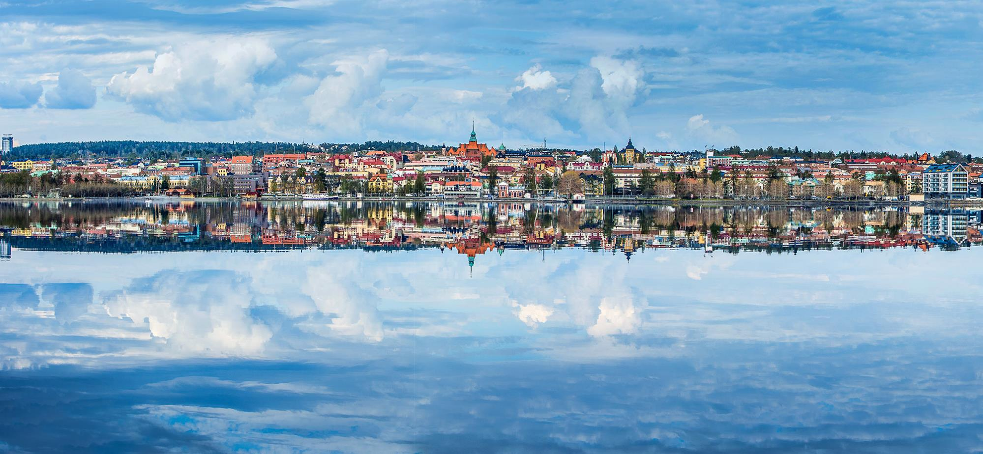
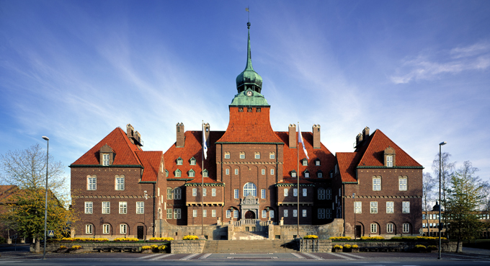
Välkommen till utbildning
Årsräkning pappersblanketter
Gemensam Överförmyndarnämnd
From 1 jan 2023 har vi gemensam överförmyndarnämnd med Åre, Krokom, Ragunda, och Östersunds kommuner
Överförmyndarkansliet har 12 anställda varav 2,5 granskare
Ver 1. 2023
Notes:
1
Östersunds kommun är länets största arbetsgivare. Våra stora förvaltningar är större än de flesta företag i länet. Kommunen omsätter cirka 4 miljarder kronor och har cirka 5 000 anställda.
Kommunen har fyra roller:
Rollen som samhällsbyggare innebär att kommunen har som uppgift att vara koordinator och pådrivare för lokal och regional utveckling. I det ingår att verka för partnerskap med till exempel det lokala näringslivet, universitetet och den ideella sektorn. Rollen som god arbetsgivare innebär att kommunen strävar efter att vara en attraktiv arbetsgivare där medarbetarna trivs och upplever arbetsuppgifterna som meningsfulla.
Rollen som myndighet har kommunen till exempel vid tillståndsgivning och kontroll. Men också genom sitt ansvar för medborgarnas försörjning, till exempel vid arbetslöshet och social utslagning.
Den mest omfattande rollen för kommunen är ändå den som leverantör av god kommunal service. Till exempel bra barnomsorg, skola, omsorg om de äldre och människor med behov av stöd.
Ett rikt kultur- och fritidsutbud, hög kvalitet på luft och vatten, goda förutsättningar för ett attraktivt boende, goda kommunikationer och en attraktiv samhällsmiljö. Kommunen som organisation bedrivs både i förvaltnings- och bolagsform. Kommundirektör är Anders Wennerberg.
Foto: Sverker Berggren, Område Kommunikation, Östersunds kommun
Uppdaterad: 2016-12-01 Faktaansvarig: http://www.ostersund.se/kommun-och-politik/kommunfakta.html

Slide 2
Välkommen till introduktionsutbildning om hur du upprättar en Årsräkning
Vilka blanketter behöver du?
Vilka underlag behöver du ha för att kunna fylla i årsräkningen?
Hur fyller du i blanketten årsräkning post för post?
Årsräkning ska lämnas in senast 28 februari och av checklista årsräkning framgår vilka bilagor ska du bifoga.
Även möjlighet till digital redovisning via e-tjänsten Provisum
- Länk till e-tjänsten: www.ostersund.se/provisum
Mer information om e-tjänsten finns på sista sidan i bildspelet
Förkortningar STF = ställföreträdare samlingsnamn för god man / förvaltare
HM = huvudman den som ni hjälper

Slide 3
Från Försäkringskassan du kan beställa underlag till din årsredovisning
Digitala tjänster för ställföreträdare hos Försäkringskassan
Om du är god man eller förvaltare för en person kan du använda Mina sidor för att ansöka om ersättning för din huvudman.
Utifrån din roll som ställföreträdare kan du logga in på Mina sidor och ansöka om ersättning – och från januari också beställa underlag inför årsredovisningen till Överförmyndarnämnden. Du behöver bara en inloggning oavsett om du har en eller flera huvudmän.
För att använda digitala tjänster går du till Logga in här på webbplatsen. På inloggningssidan väljer du att logga in som ställföreträdare. Du loggar in med ditt personnummer och identifierar dig med ditt bank-id.
F-kassan behöver ha en kopia av ditt förordnande registrerat hos sig för att du ska få tillgång till tjänsten.
Beställa underlag inför årsredovisningen
När du ska redovisa till Överförmyndarnämnden beställer du enkelt underlag från oss via Mina sidor. Du får då en sammanställning av samtliga utbetalningar som vi gjort till din huvudman för föregående år och vilken skatt vi dragit. Sammanställningen skickar vi till den postadress vi har registrerad för dig som ställföreträdare.

Slide 4
Innan du börjar med årsräkningen skriv ut följande blanketter från hemsidan
Årsräkning/sluträkning
https://eservice.ostersund.se/oversikt/getflowform/395/227
Redogörelseblankett (obligatorisk bilaga)
https://eservice.ostersund.se/oversikt/getflowform/790/209
Hjälpblankett inkomster och utgifter
(egen sammanställning över inkomster och utgifter)
Anvisning årsräkning
https://eservice.ostersund.se/oversikt/getflowform/395/229
Exempel på ifylld årsräkning
https://eservice.ostersund.se/oversikt/getflowform/395/231
Blanketter för årsräkning/sluträkning, redogörelseblankett och andra blanketter finns att skriva ut via Östersunds kommuns hemsida Vill du fylla i blanketterna direkt på datorn går det utmärkt, de ligger på vår hemsida se hänvisning nedan.
www.ostersund.se/overformyndaren -blanketter

Slide 5
Vem betalar arvodet 2023
Huvudregeln är att huvudmannen betalar arvodet om
Skattepliktig inkomst överstiger 2,65 gånger prisbasbeloppet = 139 125 kr eller att
Tillgångarna överstiger 2 gånger prisbasbeloppet = 105 000 kr
Ansök alltid om merkostnadsersättning för huvudmannen från Försäkringskassan arvodet till god man är del av underlag för att söka merkostnadsersättning.
Håll koll på ändrande inkomstförhållanden vilket kan påverka rätten till bostadsbidrag och möjlighet till nedsättning av omsorgsavgifter pga att huvudmannen står för arvodet
Skatt och sociala avgifter
Nedan en länk till ifyllt exempel hur du redovisar arvode när det är er huvudman som ska betala arvodet, dvs att ni som god man som redovisar in preliminärt skatteavdrag och sociala avgifter till skatteverket på en förenklad arbetsgivardeklaration (blankett nr SKV 4805 hos skatteverket
https://eservice.ostersund.se/oversikt/getflowform/395/332

Slide 6
Viktiga underlag att ta fram innan du börjar
Årsbesked för samtliga konton och banker både ospärrade och överförmyndarspärrade. Gäller även för ICA, COOP, OK osv
Årsbesked för fonder o värdepapper
Besked om utbetalning Försäkringskassan eller Pensionsmyndigheten av utbetalningsbeskedet kan du utläsa den månadsvisa utbetalningen per månad bruttoinkomst före skatt, skattebelopp och eventuellt bostadstillägg.
Samt övriga inkomstuppgifter från tex AMF, KPA osv
Kontoutdrag för hela perioden samtliga konton och banker.
Ränte- och kapitalbesked vid sluträkning (del av år)
Underlagen ovan är obligatoriska att bifoga din årsräkning

Slide 7
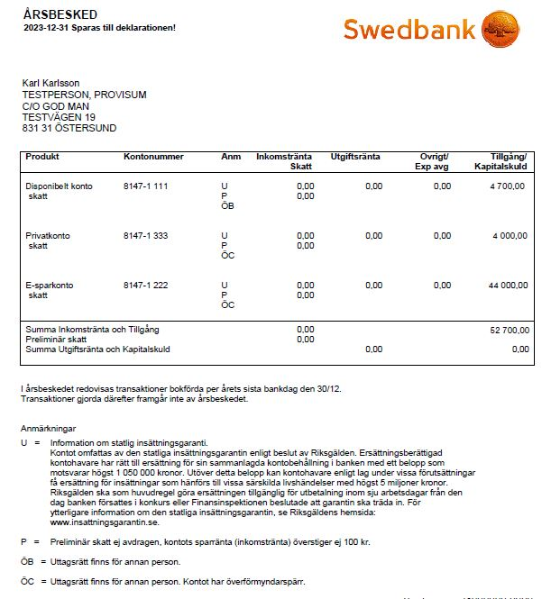
Årsbesked bank
ÖC = Överförmyndarspärrat konto. Kontobevis per konto där framgår överförmyndarspärr
Endast ett konto får vara ospärrat som huvudregel (Disponibelt konto/god mans konto)
Alltid utgå från Årsbesked bank vid årets början och slut. Kontoutdragen kan visa andra belopp runt årskiftet beroende på när banken bokför betalningar i slutet på året.

Slide 8
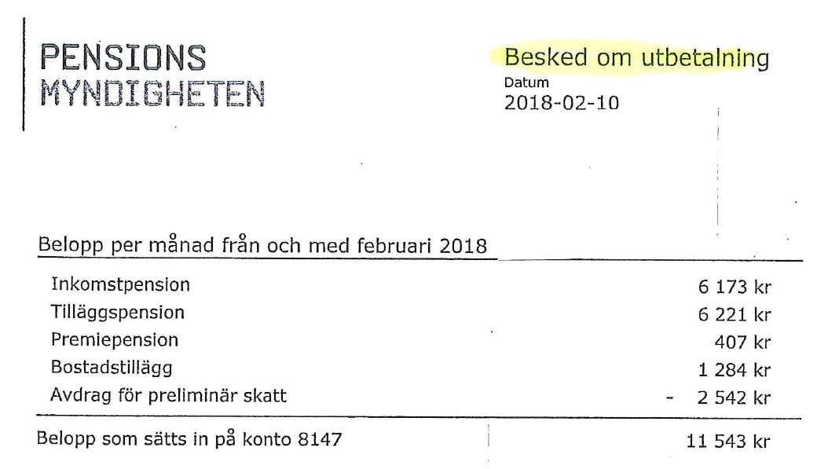
Besked om utbetalning P-myndigheten
2023
2023
6 122
6 122
6 221
407
2 583
3 833
11 500
Bruttoinkomst före skatteavdrag 12 750 kr (skattepliktig)
Skatt 3 833 kr
Bostadstillägg 2 583 kr (skattefri inkomst) redovisas för sig
Insättning på bankkonto 11 500 kr

Slide 9
Viktiga begrepp att ha koll på
Ett disponibelt konto (godmanskonto / fria kontot) dit du styr alla inkomster och gör löpande betalningar av hyra mm.
Ett sparkonto för sparande
Ett fickpengskonto för pengar som huvudmannen själv handhar.
.
Kom ihåg att kontantprincipen gäller för hela redovisningen, dvs en inkomst eller utgift redovisas den period den utbetalas/betalas (redovisa alltså t ex kvarskatten det år den betalas, även om den ju egentligen avser förra året).
Alla ingående värden ska vara samma som de utgående värdena i förra årets årsräkning (vid nytt uppdrag samma värden som i tillgångsförteckningen)
Bruttoinkomst dvs inkomst före skatteavdrag
(tänk dig en lönespecifikation eller besked om utbetalning från Försäkringskassan)
Inkomster delas upp i två huvudkategorier
-Skattepliktiga inkomster tex pension, sjukersättning och lön.
Tas alltid upp som bruttoinkomst före skatteavdrag
-Skattefria inkomster tex bostadstillägg
Övriga insättningar tillkommer som också ska vara med under inkomster, tex en insättning från någon annan utomstående person.
Sammanblandning av god mans pengar och huvudmannen är förbjudet.
Strikt gåvoförbud att ge bort huvudmannens pengar.

Slide 10
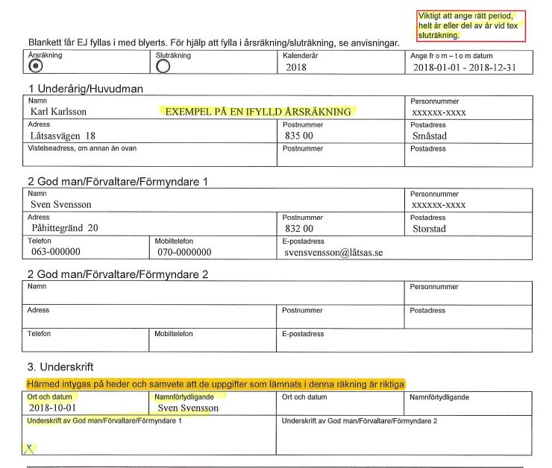
Årsräkning sidan 1
Ange årsräkning eller sluträkning skriv from-tom
Beständig skrift ej blyerts
Namn, adress och personnummer på Huvudman
Namn, adress och personnummer på God Man
Underskrift ort och datum namnförtydligande

Slide 11
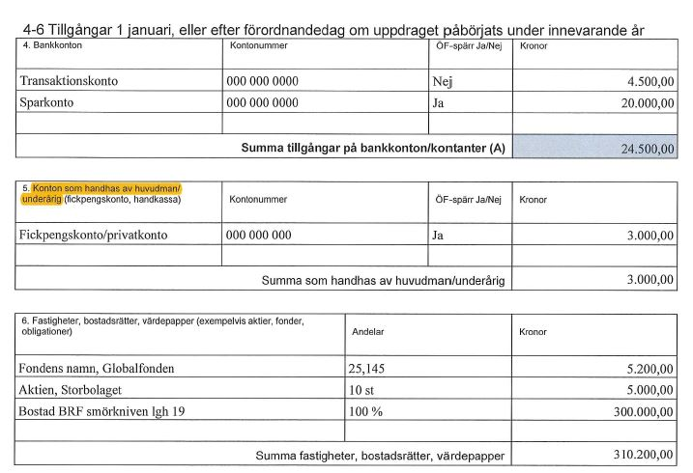
Årsräkning sid 2 tillgångar
Disponibelt konto / godmans konto
4.Alla ingående värden ska vara samma som de utgående värdena enligt förra årets årsräkning sid 3
(Vid nytt uppdrag samma som i tillgångsförteckningen)
5.Huvudmannens fickpengskonton för egna medel anges här och ingår inte i summeringen (A+ B)
6.Här anger du fondinnehav, aktier och fastighet eller bostadsrätt.
Disponibelt konto
Ica, Coop, Ok

Slide 12
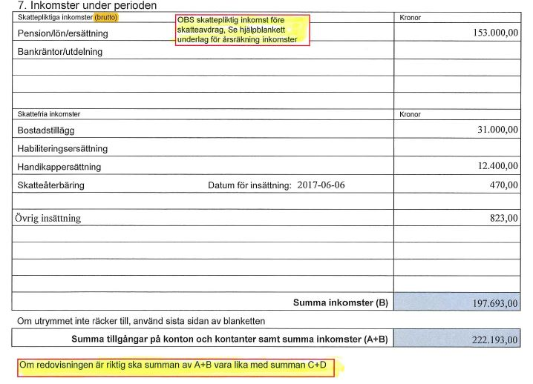
Årsräkning sid 2 inkomster
7. Var noga med att särskilja skattepliktiga och skattefria inkomster då det har betydelse för vem som ska betala arvodet.
-Alla skattepliktiga inkomster anges med bruttobeloppet (inklusive skattebeloppet se utbetaln-ingsbesked) .
-Skattefria inkomster t ex bostadstillägg o merkostnads- ersättning.
-Viktigt ta med alla övriga insättningar/överföringar.
-Summera (A + B)
-Kom ihåg kontantprincipen
- Inte tillåtet att ange en klumpsumma för inkomster.

Slide 13
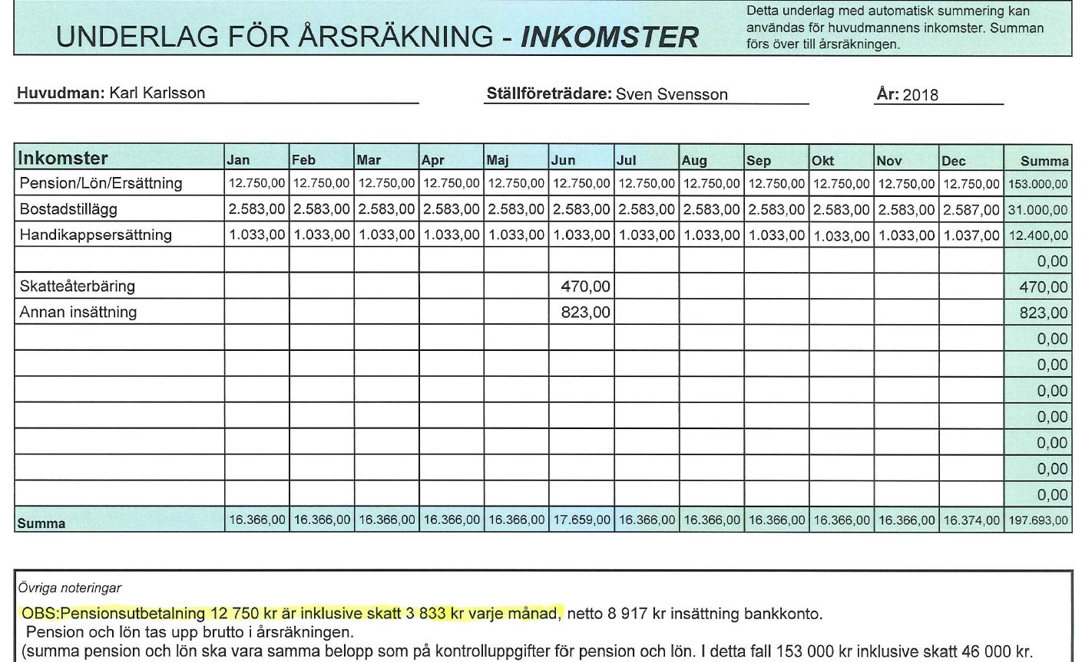
Hjälpblankett inkomster se hemsidan
2023
Pensionsutbetalning 12 750 kr är inklusive skatt 3 833 kr per månad se utbetalningsbesked, netto insättning på konto är 8 917 kr
Inkomstuppgift

Slide 14
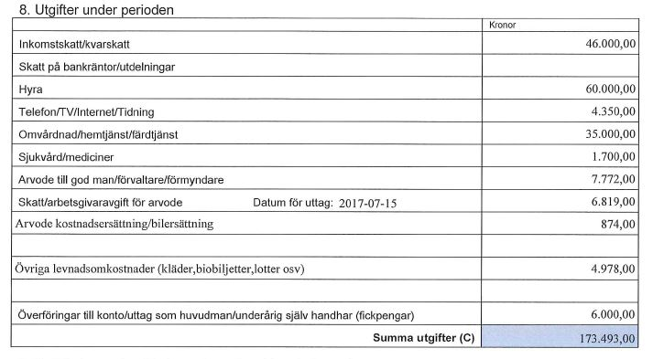
Årsräkning sid 3 utgifter
8. Inkomstskatt se inkomstuppgifter från F-kassa, P-mynd, KPA AMF etc. slutskattsedel restskatt
-Bifoga en hyresavi och en omvårdnads / hemtjänst avi samt slutskattsedel för kvarskatt
-Specificera större engångskostnader tex flyttkostnad, möbelinköp.
-Arvode som huvudman betalar.OBS: betala skatt o avgifter till Skatteverket, bifoga kopia förenkl arbgiv deklaration
-Överföringar till fickpengskonto är en utgift.
-OBS: (överföringar mellan transaktionskonto och sparkonto som finns under A delen påverkar varken inkomster eller utgifter)
-Följ hjälpblankett utgifter eller egen likvärdig sammanställning.
-Inte tillåtet med en enda klumpsumma, utgifter ska specificeras.

Slide 15
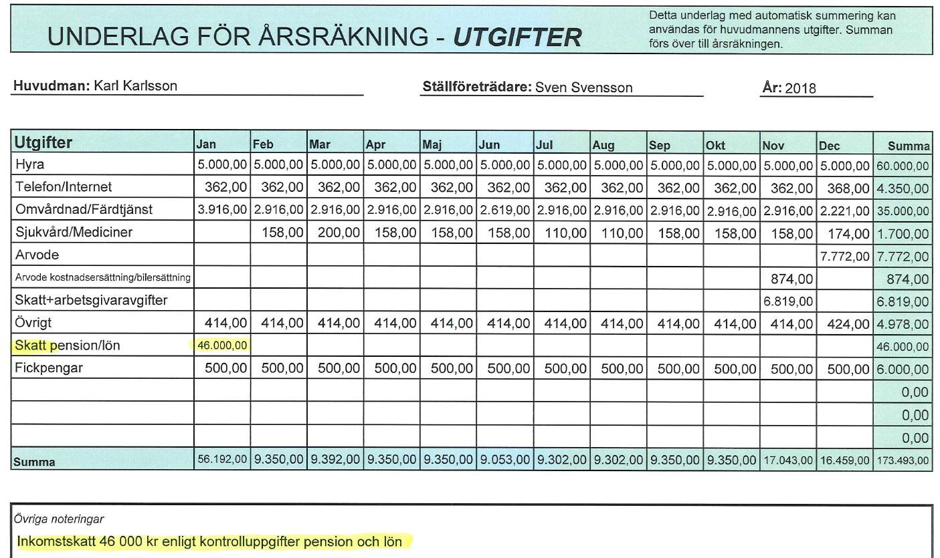
Hjälpblankett utgifter
2023
Inkomstuppgift
Skatt ca 3 833 kr/ mån

Slide 16
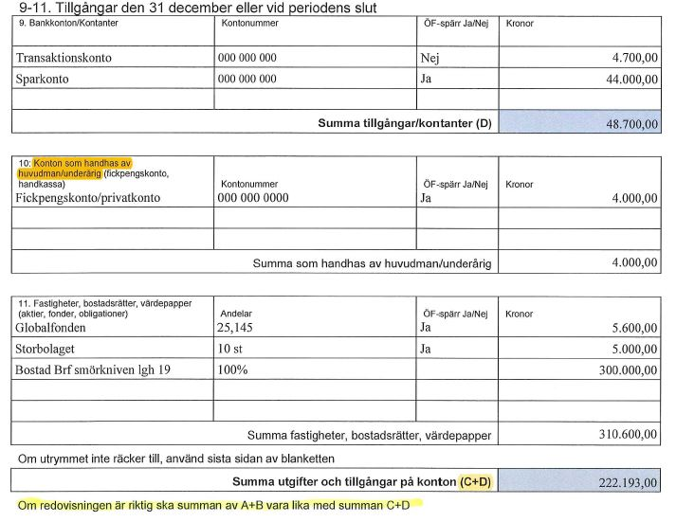
Årsräkning sid 3 tillgångar
9.Se årsbesked från banken (ange överförmyndarspärr ja/nej)
10. Årsbesked bank fickpengskonto, konto som Huvudmannen själv handhar.
11. Övriga fonder, aktier och värdepapper.
Fastigheter och bostadsrätt.
-Summera C+D
-Kontrollera att summa
(A + B) = (C + D) om inte
börja felsöka
Disponibelt konto
(Konton förvaltas av stf i provisum e-tjänst)
(Konton som handhas av annan i provisum e-tjänst)
Tillgång under fastighet och värdepapper i provisum e-tjänst

Slide 17
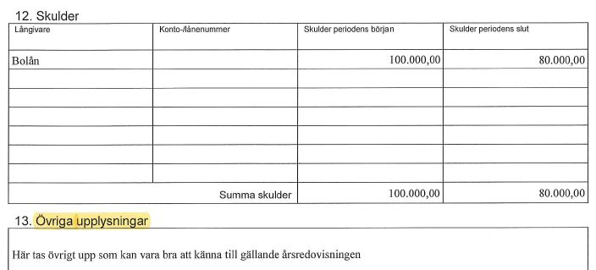
Årsräkning sid 4 skulder
12 skulder
-Vid periodens början och periodens slut.
-Vanliga lån
-Kronofogden mm
-Övriga upplysningar /förtydliganden

Slide 18
Vad ska bifogas din pappersårsräkning
Redogörelseblankett egen blankett ska alltid bifogas oavsett om du
begär arvode eller inte. (E-tjänst årsräkning och redogörelse digitala)
Årsbesked banker och värdepapper (ICA,OK ) 31/12
(även årsbesked för ingående värden 1/1 bör bifogas)
Besked om utbetalning Försäkringskassan, Pensionsmyndigheten (flera besked bifogas om beloppet ändrats under årets gång)
Bankkontoutdrag för alla konton
Kopia förenklad arbetsgivardeklaration (när HM ansvarar för arvode)
Sammanställning av inkomster och utgifter
Kopia på samtliga girobetalordrar (gamla sättet att betala räkningar)
En hyresavi, en omvårdnads avi en, internetavi osv
Se checklista årsräkning där framgår vad du ska bifoga
Ränte- och kapitalbesked bank om perioden slutar före årskiftet
gäller även fonder och värdepapper (sluträkning).
Skicka endast in kopior aldrig original
Endast årsräkning och redogörelseblankett skickas i original pga underskrifter

Slide 19
Vanliga felkällor och enkla tips
-Kontrollera att A+ B överstämmer med C+D innan du lämnar in årsräkningen. Dvs att årsräkningen balanserar
-OBS: överföring mellan två konton som står på samma ställe under avsnitt (A) punkten 4, bankkonton. Påverkar inte inkomster o utgifter
(Men i e-tjänsten ska det föras in under löpande redovisning som överföring mellan konton)
-Tagit upp pensionen enligt insättning bankkonto (fel ska vara inklusive skatt) Skatten ska vara med både som inkomst och utgift.
Vid sluträkning eller del av år ska ni kontakta F-kassan eller P-myndighetens kundtjänst för att få en sammanställning över vad som utbetalats fram till att ert godmans uppdrag upphört. (Bruttoersättning, skattebelopp och eventuellt bostadsbidrag).
-Utgå alltid i första hand från årsbesked inte vad som står på kontoutdragen för att få rätta ingångs- och utgångsvärden.
-Gå igenom disponibla kontot (godmanskonto/fria kontot) kontrollera att du tagit upp alla insättningar under avsnittet inkomster.
-Kontrollera att du fått med alla utgifter enligt kontoutdrag bankavgifter och andra småposter.
-I fall du har problem försök först själv, eller kontakta annan erfaren god man eller tex frivilliga samhällsarbetares förening Jämtland Härjedalen

Slide 20
Tack för att ni kom och lyssnade !
Håll koll på överförmyndarens hemsida egen flik för kommande utbildningar
www.ostersund.se/overformyndaren ”utbildningar hos överförmyndaren”
Årsräkning kan också lämnas in via e-tjänsten Provisum och att begära uttag från spärrat konto digitalt.
Allt du behöver för att kunna använda e-tjänsten provisum är att du har tillgång till Internet och ditt bank-ID. Alla dina huvudmän finns redan upplagda i e-tjänsten.
När du kommer till e-tjänsten ange bankid tryck logga in och uppge sedan ditt eget personnummer och tryck fortsätt. Öppna ditt mobila bankid i din telefon och ange din personliga kod.
Läs alltid under Nyheter när du loggat in och läs användar instruktioner nere till vänster i menyn där finns
Instruktioner hur du använder e- tjänsten.
Följ länk nedan:
www.ostersund.se/provisum
Om du inte kan lämna in årsräkningen digitalt så använder du blanketten Årsräkning/sluträkning och redogörelseblanketten som finns på vår hemsida under blanketter.
Kontaktuppgifter
-Kenneth Nilsson 063-14 30 65 kenneth.nilsson@ostersund.se
-Mattis Gelotte 063-14 42 81 mattis.gelotte@ostersund.se

